Slide 1
Τροφικό πλέγμα εν δράσει
17
Απόδοση: Στέλλα Τρυφωνίδου Α.Μ. 240

Slide 2
ΠΕΡΙΕΧΟΜΕΝΑ
ΕΜΠΛΕΚΟΜΑΙ
ΣΤΟΧΟΙ
Φυτοπλαγκτόν και θαλάσσια ζώα
Από τα μικροσκοπικά στα τεράστια: θαλάσσιο τροφικό πλέγμα.
Παραγωγοί, καταναλωτές και αποσυνθέτες
Ροή ενέργειας: Τροφική αλυσίδα και τροφικό πλέγμα
Μεταφορά ενέργειας και θρεπτικών συστατικών
Θρεπτικός κύκλος; Στον ωκεανό
Τοποθετώντας τα όλα μαζί
Ο μεγαλύτερος θηρευτής του κόσμου
Φύλλα Εργασίας
Να κατασκευάζετε ένα δείγμα θαλάσσιου τροφικού πλέγματος.
Να περιγράφετε τον ρόλο του φυτοπλαγκτόν στο θαλάσσιο τροφικό πλέγμα.
Να κάνετε προβλέψεις για επερχόμενες αλλαγές στο θαλάσσιο τροφικό πλέγμα, ως αποτέλεσμα φυσικών αναταράξεων και της ανθρώπινης δραστηριότητας.
Να εξηγείτε γιατί ο θρεπτικός κύκλος είναι σημαντικός στο πλαίσιο του γήινου συστήματος.
ΑΝΑΚΑΛΥΠΤΩ
ΕΞΗΓΩ
ΑΝΑΠΤΥΣΣΩ
ΑΞΙΟΛΟΓΩ

Slide 3
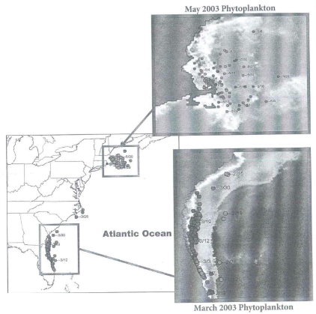
Φυτοπλαγκτόν και θαλάσσια ζώα
ΕΜΠΛΕΚΟΜΑΙ
Στην διπλανή εικόνα έχουν αποτυπωθεί οι θέσεις που εντοπίστηκε η Μαύρη φάλαινα του Βόρειου Ατλαντικού και η μέση συγκέντρωση χλωροφύλλης για τον Μάρτιο και τον Μάιο του 2003.
Η συγκέντρωση της χλωροφύλλης εντοπίζεται δορυφορικά μέσω της παρουσίας φυτοπλαγκτόν κοντά ή όχι μακριά από την επιφάνεια της θάλασσας.
Αν και η φάλαινα δεν τρώει φυτοπλαγκτόν, βλέπουμε να εμφανίζεται εκεί όπου εντοπίζεται μεγάλη συγκέντρωση φυτοπλαγκτόν.
H φάλαινα αυτή διαθέτει στο στόμα φίλτρα (baleen) για να φιλτράρει και να τροφοδοτείται με ζωοπλαγκτόν και μικρά ψάρια. Το είδος βρίσκεται υπό εξαφάνιση λόγω της φαλαινοθηρίας. Υπολογίζεται ότι απέμειναν 300 άτομα στον Β. Ατλαντικό και θεωρούνται από πιο σπάνια θαλάσσια θηλαστικά στον πλανήτη.
Εικόνα 1: Χάρτης σημείων που παρατηρήθηκε Μαύρη φάλαινα του Βόρειου Ατλαντικού η Το κόκκινο υποδηλώνει υψηλή συγκέντρωση, το πορτοκαλί και κίτρινο χαμηλές και το μπλε πολύ χαμηλές συγκεντρώσεις χλωροφύλλης.

Slide 4
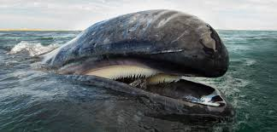
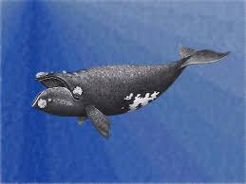
ΔΡΑΣΤΗΡΙΟΤΗΤΑ
ΕΜΠΛΕΚΟΜΑΙ
Διεθνείς συμφωνίες και νόμοι προστατεύουν την Μαύρη φάλαινα του Βόρειου Ατλαντικού, παρόλα αυτά εξακολουθεί να θεωρείται επαπειλούμενη. Μερικοί επιστήμονες προβλέπουν ότι θα έχει εξαφανιστεί τα επόμενα 200 χρόνια.
Διεξάγετε διαδικτυακή έρευνα στον ιστότοπο Marine Science : The dynamic Ocean και προσδιορίστε:
Τους παράγοντες που καθιστούν επισφαλή την ύπαρξή της
Εφαρμοζόμενες πρακτικές προστασίας
Πρόσθετα επιστημονικά ερωτήματα που χρήζουν απάντησης
Παρουσιάστε τα αποτελέσματα της έρευνάς σας, σε έκθεση, πόστερ ή παρουσίαση.
Εικόνα 3: Η Μαύρη φάλαινα του Βόρειου Ατλαντικού
Εικόνα 3: Η Μαύρη φάλαινα του Βόρειου Ατλαντικού

Slide 5
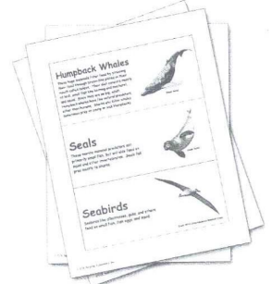
ΔΡΑΣΤΗΡΙΟΤΗΤΑ Από τα μικροσκοπικά στα τεράστια: θαλάσσιο τροφικό πλέγμα
ΑΝΑΚΑΛΥΠΤΩ
Χρησιμοποιείστε τις Κάρτες οργανισμών για να κάνετε τις συνδέσεις μεταξύ των οργανισμών. Κάθε κάρτα έχει το όνομα, την φωτογραφία του οργανισμού, τι τρώει και από ποιον φαγώνεται.
Ξεκινήστε από τα διαφορετικά είδη του φυτοπλαγκτόν, γιατί χρησιμοποιούν την ηλιακή ενέργεια για να παράγουν τροφή.
Τοποθετείστε την Κάρτα οργανισμών του φυτοπλαγκτόν στο κάτω μέρος του χαρτονιού που θα χρησιμοποιήσετε για το πόστερ.
Σχεδιάστε τον ήλιο κοντά στο φυτοπλαγκτόν και κάντε μια γραμμή για να δείξετε την μεταφορά ενέργειας.
Συμβουλευτείτε τις κάρτες Οργανισμών και βρείτε αυτούς που τρώνε φυτοπλαγκτόν και τοποθετείστε ένα επίπεδο πιο πάνω στο πόστερ. Συνδέστε με γραμμές.
Συνεχίστε με τις υπόλοιπες κάρτες .Να συνδέετε τις κάρτες στο πόστερ με γραμμές, ώστε να φαίνεται η ροή ενέργειας. Από κάποιες κάρτες μπορεί να φεύγουν πολλές γραμμές.
Όταν ολοκληρώσετε, κολλήστε τις κάρτες στο χαρτόνι.
ΥΛΙΚΑ
Χαρτόνι
Κάρτες οργανισμών
Κόλλα
Μαρκαδόροι
Εικόνα 4: Κάρτες οργανισμών

Slide 6
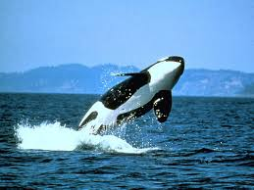
ΑΝΑΚΑΛΥΠΤΩ
Το Διάγραμμα που κάνατε ονομάζετε θαλάσσιο τροφικό πλέγμα.
Αναρωτηθείτε:
Ποια είναι η αρχική πηγή ενέργεια σε αυτήν την αλυσίδα;
Είναι ή δεν είναι ολοκληρωμένο το τροφικό πλέγμα και γιατί;
Τι θα συνέβαινε αν ο Ήλιος έπαυε να λάμπει;
Γιατί το φυτοπλαγκτόν θεωρείται η βάση του θαλάσσιου τροφικού πλέγματος;
Τι θα συνέβαινε αν η συγκέντρωση του φυτοπλαγκτόν μειωνόταν;
Πώς θα αντιμετώπιζε κάποιος οργανισμός που τρέφεται με φυτοπλαγκτόν την μείωσή του σε μια περιοχή;
Εικόνα 5: Η Όρκα, η δολοφόνος φάλαινα, είναι από τους μεγαλύτερους θηρευτές. Ανάλογα με την περιοχή, μπορεί αν τρέφεται με θαλασσοπούλια, φώκιες, οστεϊχθύες, ακόμα και καρχαρίες!

Slide 7
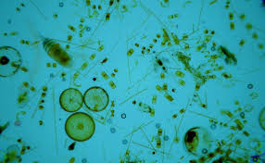
ΠΑΡΑΓΩΓΟΙ, ΚΑΤΑΝΑΛΩΤΕΣ ΚΑΙ ΑΠΟΣΥΝΘΕΤΕΣ
ΕΞΗΓΩ
Ένα θαλάσσιο οικοσύστημα αποτελεί ένα περίπλοκο σύστημα ισορροπίας μεταξύ των οργανισμών του: φυτά, σπονδυλωτά και ασπόνδυλα ζώα, μύκητες, πρώτιστα, βακτήρια, αρχαιοβακτήρια. Όπως γνωρίζουμε, το φυτοπλαγκτόν παίζει σπουδαίο ρόλο στον ωκεανό, μιας και απορροφά την ηλιακή ενέργεια και παράγει τροφή μέσω της φωτοσύνθεσης.
Το φυτοπλαγκτόν πραγματοποιεί περισσότερη από την μισή φωτοσύνθεση στον πλανήτη.
Οι οργανισμοί που παράγουν σάκχαρα στον οργανισμό τους λέγονται Παραγωγοί ή αλλιώς Αυτότροφοι γιατί παρέχουν απευθείας πηγή τροφής σε όλους τους ζωντανούς οργανισμούς.
Εικόνα 6: Το φυτοπλαγκτόν παράγει την τροφή του από την ηλιακή ενέργεια.

Slide 8
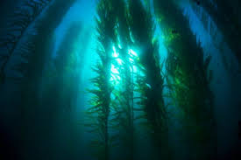
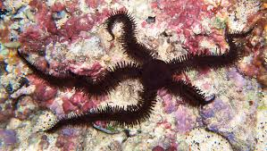
ΕΞΗΓΩ
Οι οργανισμοί που δεν μπορούν να παράγουν την τροφή τους και βασίζονται σε άλλους για την επιβίωσή τους, λέγονται Ετερότροφοι ή Καταναλωτές.
Όταν οι Καταναλωτές ολοκληρώνουν τον κύκλο ζωής τους, γίνονται τροφή από τους σαπροφάγους , όπως είναι τα καβούρια, οι αστακοί και οι καρχαρίες.
Οι σαπροφάγοι καθώς θρυμματίζουν τα ψοφίμια , αφήνουν πίσω τους υλικά και θρύψαλα (Detritus) που καθιζάνουν και θα αποτελέσουν τροφή για τους οργανισμούς που ζουν βαθιά, κάτω από την ζώνη του φωτός. Οι οργανισμοί που ζουν πάνω σε βράχους κολλημένοι ή δεν μετακινιούνται πολύ τρέφονται με αυτόν τον τρόπο.
Τα βακτήρια και οι μύκητες που σπάνε τα ψοφίμια και μετατρέπουν τα θρύμματα σε τροφή για το οικοσύστημα, ονομάζονται Αποσυνθέτες.
Εικόνα 7: Οι Κέλπιες είναι Παραγωγοί. Αν και φυτρώνουν σε μεγάλο βάθος, αναπτύσσονται προς το φως μέχρι και μισό μέτρο την ημέρα.
Εικόνα 8: Ta Οφιουροειδή ζουν κάτω από την ζώνη του φωτός και τρώνε θρύψαλα.

Slide 9
ΡΟΗ ΕΝΕΡΓΕΙΑΣ: Τροφική αλυσίδα και τροφικό πλέγμα
ΕΞΗΓΩ
Η τροφική αλυσίδα είναι ένας τρόπος να απεικονίσουμε την ροή ενέργειας μέσα σε ένα σύστημα, από τους παραγωγούς στους καταναλωτές και αποσυνθέτες, με μια διαδρομή μονής κατεύθυνσης.
Ξεκινά από τον ήλιο, πηγαίνει στους Παραγωγούς και μετά στους Καταναλωτές. Στα περισσότερα οικοσυστήματα πολλές διαφορετικές τροφικές αλυσίδες σχηματίζουν ένα περίπλοκο τροφικό πλέγμα με διαφορετικούς τύπους οργανισμών που ανήκουν στην βιολογική κοινότητα. Εννοείται ότι ένας οργανισμός τρέφεται από περισσότερα από ένα είδη τροφής και αποτελεί τροφή για περισσότερα από ένα είδη οργανισμών.
Στην παρακάτω τροφική αλυσίδα, τα μικροσκοπικά φυτοπλαγκτόν είναι οι Παραγωγοί. Αποτελούν τροφή για τα Κριλ, που είναι ζωοπλαγκτόν. Τα Κριλ αποτελούν τροφή για μικρά ψάρια. Τα Κριλ και τα μικρά ψάρια είναι η τροφή της φάλαινας.
Εικόνα 9 : Τροφική αλυσίδα της Μαύρης φάλαινα του Βόρειου Ατλαντικού

Slide 10
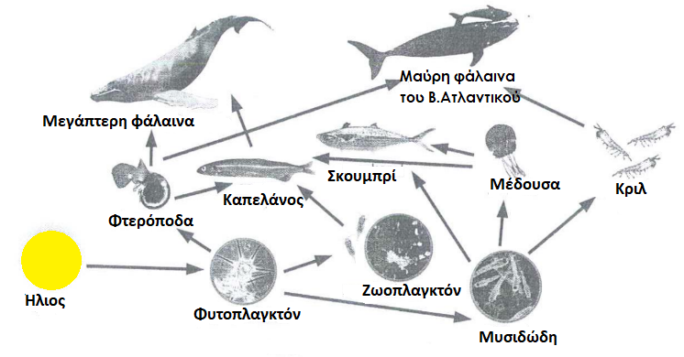
ΡΟΗ ΕΝΕΡΓΕΙΑΣ: Τροφική αλυσίδα και τροφικό πλέγμα
ΕΞΗΓΩ
Το τροφικό πλέγμα της εικόνας δεν είναι πλήρες. Υπάρχουν είδη και συνδέσεις που δεν απεικονίζονται . Τα βέλη δείχνουν την ροή ενέργειας.
Εικόνα 10 : Τροφικό πλέγμα

Slide 11
ΕΞΗΓΩ
Κάθε βήμα στην τροφική αλυσίδα ονομάζεται τροφικό επίπεδο. Στο πρώτο επίπεδο είναι οι καταναλωτές. Όσοι τρέφονται από τους παραγωγούς ονομάζονται πρωτοβάθμιοι καταναλωτές και αυτοί τρώγονται από τους δευτεροβάθμιους καταναλωτές που αποτελούν τροφή από τους τριτοβάθμιους.
Δεν μεταφέρεται στο επόμενο επίπεδο όλη η ποσότητα της ενέργειας. Ανάλογα με το οικοσύστημα, ένα 5-20% πηγαίνει στο επόμενο επίπεδο (Κανόνας του 10%). Η ενέργεια που περιέχεται στην τροφή μετριέται σε θερμίδες, Έτσι, αν το φυτοπλαγκτόν περιείχε 10.000.000 θερμίδες, μόνο το 1.0000.000 θερμίδες θα έφτανε στα Κριλ.
ΕΡΩΤΗΣΕΙΣ
1. Από το τροφικό πλέγμα της Μαύρης Φάλαινας του Β. Ατλαντικού, δώστε παραδείγματα:
Παραγωγών
Πρωτοβάθμιων καταναλωτών
Δευτεροβάθμιων καταναλωτών
Τριτοβάθμιων καταναλωτών
2. Αν υπήρχαν διαθέσιμα 500 εκ, θερμίδες στους παραγωγούς, πόσες θερμίδες θα κατέληγαν στους Τριτοβάθμιους καταναλωτές, περίπου;

Slide 12
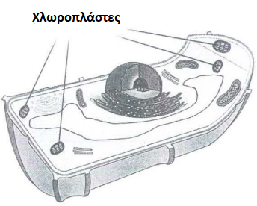
ΜΕΤΑΦΕΡΟΝΤΑΣ ΕΝΕΡΓΕΙΑ ΚΑΙ ΤΡΟΦΗ
ΕΞΗΓΩ
Σχεδόν όλη η ενέργεια που τροφοδοτεί τα θαλάσσια οικοσυστήματα προέρχεται από τον ήλιο. Ένας παραγωγός, όπως το φυτοπλαγκτόν, δεσμεύει την ηλιακή ενέργεια και την μετατρέπει σε οργανικά συστατικά, μέσω της φωτοσύνθεσης.
Η φωτοσύνθεση είναι μια περίπλοκη βιολογική διεργασία κατά την οποία το διοξείδιο του άνθρακα CO₂ και το νερό H₂O μετατρέπονται σε γλυκόζη, ενώ απελευθερώνεται Οξυγόνο, ως υποπροϊόν. Αυτή η διεργασία , στην περίπτωση του φυτοπλαγκτόν, συμβαίνει στους χλωροπλάστες. Το πράσινο χρώμα οφείλεται στην χλωροφύλλη.
Οι παραγωγοί χρειάζονται και χημικά για τον μεταβολισμό. Αυτά είναι οι θρεπτικές ουσίες(nutrients) . Από την γλυκόζη και τα θρεπτικά μπορούν να παράγουν πιο πολύπλοκα σάκχαρα, όπως πρωτεΐνες και άλλα. Στα ζώα τα θρεπτικά συστατικά είναι οι πρωτεΐνες, οι υδατάνθρακες, τα λιπίδια, νουκλεϊκό οξύ, νερό , βιταμίνες και μέταλλα.
Εικόνα 11: Η φωτοσύνθεση λαμβάνει χώρα στους χλωροπλάστες.

Slide 13
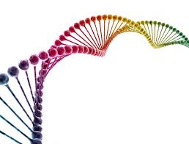
ΤΡΟΦΙΚΟΣ ΚΥΚΛΟΣ ΣΤΟΝ ΩΚΕΑΝΟ
ΕΞΗΓΩ
Όλοι οι οργανισμοί, πρέπει να διασπάσουν τα μόρια της τροφής τους για να απελευθερωθεί η ενέργεια που περιέχεται σε αυτά , μια διαδικασία γνωστή ως κυτταρική αναπνοή (cellular respiration).Όταν η χλωροφύλλη απορροφά φως, μεγάλο μέρος της ενέργειας μεταφέρεται απευθείας στα ηλεκτρόνια , ανεβάζοντας το επίπεδο ενέργειας του οργανισμού. Αυτή η ενέργεια εν τέλει αποθηκεύεται μέσα στους χημικούς δεσμούς του μορίου της γλυκόζης. Αυτή η ενέργεια βοηθά να κατασκευαστούν θρεπτικά που χρειάζεται ο οργανισμός για την ανάπτυξη, συντήρηση και τις δραστηριότητές του. Τα θρεπτικά περιέχουν συστατικά οργανικά συστατικά, πρωτεΐνες, οι υδατάνθρακες, τα λιπίδια, νουκλεϊκό οξύ, βιταμίνες. Το νερό και τα μέταλλα είναι ανόργανα συστατικά.
Εικόνα 12: Το DNA είναι οργανικό μόριο που αποθηκεύει γενετικές πληροφορίες και τις μεταφέρει από γενιά σε γενιά.

Slide 14
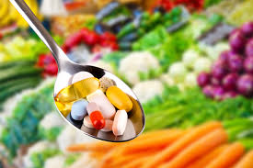
ΕΞΗΓΩ
Πρωτεΐνες: Περιέχουν άζωτο και είναι υπεύθυνες για την κατασκευή της δομής του σώματος και ελέγχουν τον ρυθμό των χημικών αντιδράσεων στα κύτταρα.
Υδατάνθρακες: Είναι η κύρια πηγή ενέργειας για τον οργανισμό. Μπορεί να είναι απλοί όπως η γλυκόζη αλλά και σύνθετοι όπως το άμυλο.
Λιπίδια: Είναι ενσωματωμένα στην δομή του σώματος, δίνουν ενέργεια και ελέγχουν την χρήση βιταμινών και χημικών σημαδιών μέσα στο σώμα.
Νουκλεϊκά οξέα: Είναι το DNA και RNA που αποθηκεύουν και μεταφέρουν γενετική πληροφορία.
Βιταμίνες: Είναι οργανικά συστατικά που είναι απαραίτητα σε μικρές ποσότητες για τη διεργασία του μεταβολισμού. (π.χ. Βιταμίνες Α, C,D).
Τα μεταλλικά στοιχεία: Όπως ο σίδηρος , νάτριο και ο ψευδάργυρος είναι ανόργανα συστατικά απαραίτητα σε μικρές ποσότητες για διεργασίες όπως η μεταφορά των νευρικών σημάτων στα ζώα.
Νερό: Είναι απαραίτητο για όλους τους ζωντανούς οργανισμούς. Μεταφέρει μέσα στον οργανισμό, συμπεριλαμβανομένων των μορίων τροφής για να διασπαστούν και άχρηστες ουσίες για να αποβληθούν.
Εικόνα 13 : Ενώ τα ζώα προσλαμβάνουν βιταμίνες και μεταλλικά στοιχεία από την τροφή τους, οι άνθρωποι λόγω μη ισορροπημένης διατροφής , μπορούν να τα προσλάβουν από συμπληρώματα του εμπορίου.

Slide 15
ΕΞΗΓΩ
Πολλά από τα παραπάνω θρεπτικά, περιέχουν άνθρακα, υδρογόνο, άζωτο, θείο και φώσφορο. Στα οικοσυστήματα , οι αποσυνθέτες είναι σημαντικοί για την διάσπαση των ψοφιμιών και την επιστροφή αυτών των στοιχείων στο νερό και το έδαφος. Η διαδικασία αυτή ονομάζεται θρεπτικός κύκλος.
Οι αποσυνθέτες διασπούν το νεκρό οργανικό υλικό των ζώα σε βασικά στοιχεία. Για παράδειγμα στον ωκεανό, όπου άνθρακάς, ασβέστιο και οξυγόνο βρίσκονται σε αφθονία, πολύ οργανισμοί έχουν όστρακα από ανθρακικό ασβέστιο.
Όταν τα ζώα πεθαίνουν, οι αποσυνθέτες διασπούν τα συστατικά τους σε ιόντα ασβεστίου και μόρια ανθρακικού ασβεστίου. Το ανθρακικό ασβέστιο απελευθερώνεται στο νερό ή την ατμόσφαιρα και τα ιόντα ασβεστίου είναι διαθέσιμα στον ωκεανό για τους διάφορους οργανισμούς να τα χρησιμοποιήσουν.
Η επαναχρησιμοποίηση των θρεπτικών μέσω του θρεπτικού κύκλου είναι σημαντική για τα οικοσυστήματα τόσο της θάλασσας όσο και της στεριάς. Η Γη είναι ένα κλειστό σύστημα ως προς την ύλη. Πολλοί λίγα υλικά εισέρχονται ή εξέρχονται από το οικοσύστημα. Ο θρεπτικός κύκλος αποτρέπει επίσης την αύξηση της συγκέντρωση ορισμένων χημικών που θα μπορούσε να είναι τοξική ή επιβλαβής για κάποιους οργανισμούς.
Η Γη ωστόσο δεν είναι κλειστό σύστημα ως προς την ενέργεια. Υπάρχει συνεχής ροή ενέργειας από τον Ήλιο.

Slide 16
ΤΡΟΦΙΚΟΣ ΚΥΚΛΟΣ ΣΤΟΝ ΩΚΕΑΝΟ
ΕΞΗΓΩ
Στον ωκεανό υπάρχουν όλα τα φυσικά συστατικά της Γης, η συγκέντρωσή τους όμως εξαρτάται από την απόσταση και το βάθος. Άλλα στοιχεία είναι απαραίτητα για όλους τους οργανισμούς και άλλα μόνο για κάποιους από αυτούς. Για παράδειγμα το πυρίτιο (Si). O ωκεανός είναι ουσιαστικά ένα κλειστό σύστημα ατόμων στοιχείων. Αυτά τα στοιχεία πρέπει να ανακυκλωθούν. Εκτός από τον κύκλο του νερού και του άνθρακα που μας είναι πιο γνωστά, υπάρχει και ο κύκλος του αζώτου, του φωσφόρου και του πυριτίου. Αυτοί οι κύκλοι ονομάζονται Βιογεωχημικοί κύκλοι.

Slide 17
ΔΡΑΣΤΗΡΙΟΤΗΤΑ
ΕΞΗΓΩ
Συμπλήρωσε τον πίνακα, καθώς μαθαίνεις νέες πληροφορίες
 | ΑΖΩΤΟ | ΦΩΣΦΟΡΟΣ | ΠΥΡΙΤΙΟ
Συστατικό βιόσφαιρας (ζωή) |  |  | Τα θαλάσσια είδη χρησιμοποιούν το πυρίτιο για τα σκληρά μέρη των σωμάτων τους. Διαλυμένο πυρίτιο λαμβάνεται από τους παραγωγούς και μεταφέρεται μέσω του τροφικού πλέγματος.
Συστατικό λιθόσφαιρας (στεριά) |  |  | Σε αφθονία στον μεταλλικό χαλαζία, βρίσκεται στις ακτές, την άμμο , πέτρες.
Συστατικό υδρόσφαιρας (ωκεανός)

Slide 18
Ο κύκλος του Αζώτου
ΕΞΗΓΩ
Το άζωτο εμπεριέχεται σε πολλά θρεπτικά όπως οι πρωτεΐνες και τα νουκλεϊκά οξέα.
Το φυτοπλαγκτόν παίρνει ενώσεις αζώτου διαλυμένες στο νερό και δημιουργεί πρωτεΐνες και άλλες ενώσεις που θα καταναλωθούν από το ζωοπλαγκτόν και άλλους οργανισμούς μέσα από την τροφική αλυσίδα (αφομοίωση).
Οι οργανισμοί θα αποβάλλουν ενώσεις του αζώτου με τα ούρα.
Όταν οι ζωντανοί οργανισμοί με το θάνατό τους, αποσυντεθούν στον ωκεανό, οι ενώσεις του αζώτου θα επικαθήσουν στον βυθό ως ιζήματα. Με τον χρόνο, θα γίνουν πέτρες. Μέσω της ανύψωσης ή της επικάθησης μπορεί να γίνουν κομμάτι της ηπείρου. H διάβρωση ή οι καιρικές συνθήκες θα τις επιστρέψουν στον ωκεανό. Εναλλακτικά, οι ενώσεις του αζώτου μπορεί να ανεβούν στην επιφάνεια της θάλασσας λόγω της κίνησης του νερού και να είναι διαθέσιμες στο φυτοπλαγκτόν.

Slide 19
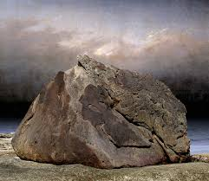
Ο κύκλος του Φωσφόρου
ΕΞΗΓΩ
Ενώσεις φωσφόρου δεν υπάρχουν στην ατμόσφαιρα της Γης. Στον ωκεανό οι ενώσεις αυτές καταλήγουν μέσω της διάβρωσης των στεριανών πετρών και βράχων. Οργανικές και ανόργανες ενώσεις φωσφόρου βρίσκονται να έχουν αφομοιωθεί από το φυτοπλαγκτόν ή τα φύκια. Οι ενώσεις αυτές είτε θα καταναλωθούν από τους παραγωγούς, είτε θα καταλήξουν στο βυθό όπου με τα χρόνια θα γίνουν πέτρες, κομμάτια της ηπείρου και θα καταλήξουν πάλι στον ωκεανό.
Ο φώσφορος είναι πολύ σημαντικός στα έμβια, μιας και απαιτείται για την δομική κατασκευή των μεμβρανών των κυττάρων, DNA, ATP.
Εικόνα 14: Ο ωκεανός παίρνει την μεγαλύτερη ποσότητα φωσφόρου από την στεριά. Με το πέρασμα των γεωλογικών χρόνων, ο φώσφορος στον βυθό θα γίνει πέτρα και κομμάτι της ηπειρωτικής πλάκας.

Slide 20
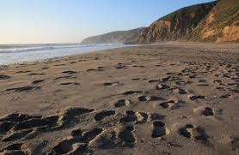
Ο κύκλος του Πυριτίου
ΕΞΗΓΩ
Οι ενώσεις του πυριτίου με το οξυγόνο ονομάζονται πυριτία,όπως είναι ο χαλαζίας. Δεν είναι να απορεί κανείς που οι αμμουδιές στις ακτές έχουν υψηλή περιεκτικότητα σε πυριτία. Άλλωστε η παραθαλάσσια άμμος προέρχεται κυρίως από υλικά της στεριάς, που δέχονται όμως επιδράσεις των ωκεάνιων διεργασιών.
Κάποιοι θαλάσσιοι οργανισμοί βασίζονται στην πυριτία για να φτιάξουν τα σκληρά μέρη του σώματός τους.
Όπως και στην περίπτωση του αζώτου και του φωσφόρου, η πυριτία, θα ληφθεί από τους παραγωγούς και θα περάσει μέσω του τροφικού πλέγματος στους υπόλοιπους οργανισμούς που όταν πεθάνουν, οι συγκεντρώσεις πυριτίας. θα καταλήξουν στον βυθό ή στην επιφάνεια του ωκεανού. Πολλές πέτρες στην στεριά έχουν δημιουργηθεί από κελύφη θαλάσσιων οργανισμών που περιέχουν πυρίτιο.
Εικόνα 15 : Πολλές παραλίες περιέχουν πυριτία. Ηφαιστειακές εκρήξεις, διάβρωση, καιρικά φαινόμενα μεταφέρουν τις ενώσεις πυριτίου στον ωκεανό.

Slide 21
ΤΟΠΟΘΕΤΩΝΤΑΣ ΤΑ ΟΛΑ ΜΑΖΙ
ΑΝΑΠΤΥΣΣΩ
Γιατί είναι σημαντικό να συμβουλευόμαστε την χαρτογράφηση συγκεντρώσεων χλωροφύλλης όταν παρακολουθούμε τα ίχνη των θαλάσσιων ζώων;
Γιατί το φυτοπλαγκτόν είναι σημαντικό για την Μαύρη φάλαινα του Βόρειου Ατλαντικού ;
Περιγράψτε την σχέση χλωροφύλλης και βιοποικιλότητας.

Slide 22
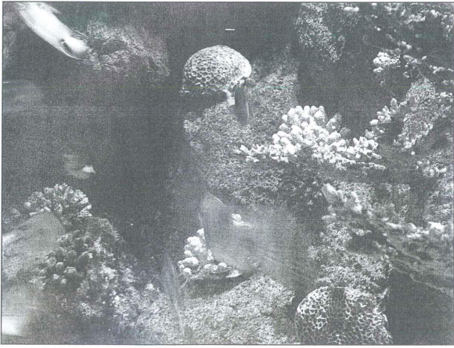
ΑΞΙΟΛΟΓΩ
Απαντήστε στις ερωτήσεις βασιζόμενοι στο οικοσύστημα
τροφικό πλέγμα του κοραλλιογενούς υφάλου της
επόμενης διαφάνειας:
Δώστε τουλάχιστον δύο παραδείγματα
Παραγωγών
Πρωτοβάθμιων καταναλωτών
Δευτεροβάθμιων καταναλωτών
Τριτοβάθμιων καταναλωτών
Αποσυνθετών
2. Εξηγείστε γιατί μια γραμμή έχει κατεύθυνσή από την Κίτρινη Λαβρίδα στον Μαυροπτέρυγο καρχαρίας και όχι αντίστροφα.
3. Αν 1 εκ. θερμίδες είναι διαθέσιμες στους πρωτοβάθμιους καταναλωτές, πόσες θα είναι διαθέσιμες στους τριτοβάθμιους;
4. Γιατί τα θρεπτικά πρέπει να ανακυκλώνονται σε αυτό το οικοσύστημα; Η ενέργεια ανακυκλώνεται σε αυτό το οικοσύστημα;
5. Ονομάστε 2 οργανισμούς στην επάνω εικόνα που θα ήταν ευαίσθητοι στην βιοανάγκη των τοξινών. Εξηγείστε.
Εικόνα16 : Κοραλλιογενής ύφαλος

Slide 23
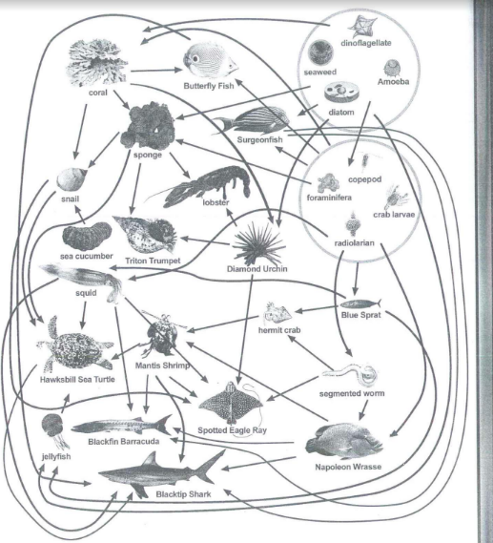
ΑΞΙΟΛΟΓΩ
Εικόνα 17: Το τροφικό πλέγμα του οικοσυστήματος του
κοραλλιογενούς υφάλου

Slide 24
ΦΥΛΛΑ ΕΡΓΑΣΙΑΣ

Slide 25
ΜΕΓΑΛΕΣ ΙΔΕΕΣ
Ένα τροφικό πλέγμα παρουσιάζει πώς η ενέργεια και τα θρεπτικά ανταλλάσσονται μεταξύ των οργανισμών σε ένα οικοσύστημα.
Η κατανόηση των τροφικών πλεγμάτων μας βοηθά να ανιχνεύσουμε τις κινήσεις των ζώων και να καθορίσουμε τις επιπτώσεις που έχουν στα οικοσυστήματα οι φυσικές και ανθρώπινες δραστηριότητες.

Slide 26
ΕΝΕΡΓΟΠΟΙΗΣΗ ΠΡΟΤΕΡΩΝ ΓΝΩΣΕΩΝ
ΕΜΠΛΕΚΟΜΑΙ
Βάλτε x, στο σωστό κελί για να ταξινομήσετε κάθε παράδειγμα. ΠΑΡΑΔΕΙΓΜΑ | Το ένα είδος ωφελείται, το άλλο δεν επηρεάζεται (+,0) | Το ένα είδος ωφελείται, το άλλο βλάπτεται (+,-) | Και τα δύο είδη ωφελούνται (+,+)
Ψείρες και μικροσκοπικά έντομα, βρίσκουν προστασία από τα μυρμήγκια. Τα μυρμήγκια πίνουν το γλυκό χυμό που κάνουν τα έντομα.
Ένα θηλυκό κουνούπι τσιμπάει έναν άνθρωπο για να πει το αίμα του και να παράγει τα αυγά της. Ο άνθρωπος έχει φαγούρα.
Η κεφαλή σπόρου του φυτού κολλιτσίδα, κάθεται στην γούνα ενός σκύλου και πέφτει στο έδαφος. Εκεί, αρχίζει να αναπτύσσεται.

Slide 27
ΕΝΕΡΓΟΠΟΙΗΣΗ ΠΡΩΤΕΡΩΝ ΓΝΩΣΕΩΝ
ΑΝΑΚΑΛΥΠΤΩ
Σε αυτό το μάθημα θα μάθουμε για τα τροφικά πλέγματα και τον ρόλο τους στα οικοσυστήματα. Χρησιμοποίησε τον παρακάτω πίνακα για να σημειώσεις τι ξέρεις ήδη για το θέμα αυτό. Μετά την ολοκλήρωση του μαθήματος, συμπλήρωσε τον πίνακα με όσα νέα έμαθες.
ΕΡΩΤΗΣΗ | ΤΙ ΞΕΡΩ | ΤΙ ΕΜΑΘΑ
Τι είναι ένα τροφικό πλέγμα;
Γιατί ο Ήλιος είναι σημαντικός στα θαλάσσια οικοσυστήματα;
Πώς μπορούν οι άνθρωποι να επηρεάσουν τα θαλάσσια τροφικά πλέγματα;
Πώς οι δορυφορικές εικόνες βοηθούν στην κατανόηση των τροφικών πλεγμάτων;

Slide 28
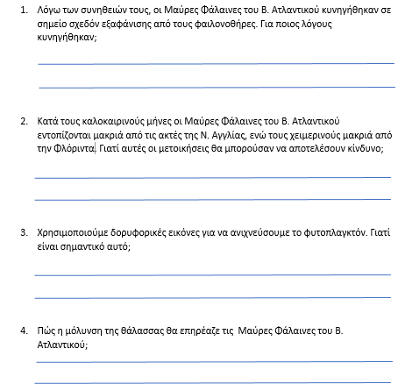
ΕΠΙΣΚΟΠΗΣΗ ΟΣΩΝ ΕΜΑΘΕΣ
Στο Κεφάλαιο «ΕΜΠΛΕΚΟΜΑΙ» έμαθες για το φυτοπλαγκτόν τα θαλάσσια ζώα.Το φυτοπλαγκτόν είναι μικροσκοπικοί θαλάσσιοι οργανισμοί που αποτελούν την βάση του τροφικού πλέγματος. Οργανισμοί διαφόρων μεγεθών εξαρτώνται από το φυτοπλαγκτόν ή από άλλους οργανισμούς που τρώνε φυτοπλαγκτόν για να πάρουν θρεπτικά συστατικά και ενέργεια.

Slide 29
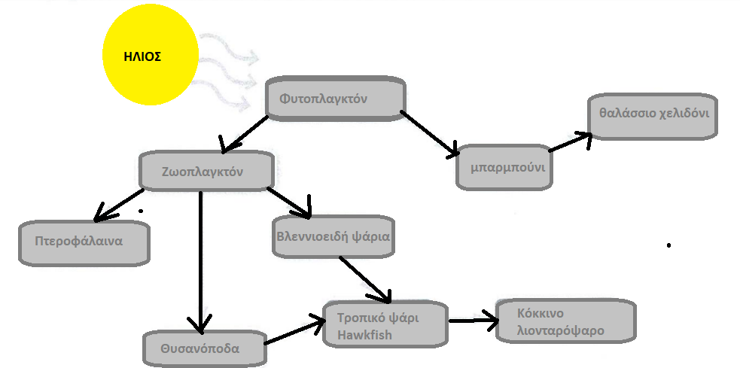
ΧΤΙΖΟΝΤΑΣ ΥΠΟΒΑΘΡΟ
ΑΝΑΚΑΛΥΠΤΩ
Μελέτησε το Τροφικό Πλέγμα και απάντησε τις ερωτήσεις:
Ποια είναι η πρωταρχική πηγή ενέργειας του πλέγματος;
Ποιοι είναι οι παραγωγοί;
Ποιοι είναι οι ανώτεροι καταναλωτές;
Αν μειωθεί ο πληθυσμός των βλεννιοειδών ψαριών, τι αλλαγές θα επέλθουν στο οικοσύστημα;

Slide 30
Ανασκόπηση λεξιλογίου
ΕΞΗΓΩ
ΟΡΟΣ | ΟΡΙΣΜΟΣ | ΠΩΣ ΘΑ ΤΟ ΘΥΜΑΜΑΙ
Παραγωγός
Εταιρότροφος
Καταναλωτής
Θρύψαλα (detritus)
Αποσυνθέτης
Τροφικό πλέγμα
Τροφικό επίπεδο
Πρωτοβάθμιος καταναλωτής
Δευτεροβάθμιος καταναλωτής
Τριτοβάθμιος καταναλωτής
Κανόνας του 10%

Slide 31
Ανασκόπηση λεξιλογίου
ΕΞΗΓΩ
Συμπλήρωσε τα κενά με τις λέξεις και εκφράσεις που λείπουν.

Slide 32
Μαθηματική άσκηση
ΕΞΗΓΩ
Αν ένας δευτεροβάθμιος καταναλωτής έχει 3 εκ θερμίδες , πόσες θερμίδες είναι διαθέσιμες για τον τριτοβάθμιο;
Αν ένας παραγωγός έχει 200 εκ θερμίδες, πόσες είναι διαθέσιμες για τον δευτεροβάθμιο καταναλωτή;
Αν ένας πρωτοβάθμιος παραγωγός έχει 250.000 θερμίδες, πόσες είναι διαθέσιμες για τον δευτεροβάθμιο καταναλωτή;
Αν ένας παραγωγός έχει 30 εκ θερμίδες, πόσες είναι διαθέσιμες για τον τριτοβάθμιο καταναλωτή;
Για ποιο λόγο δεν μεταφέρεται όλη η ενέργεια στο επόμενο τροφικό επίπεδο;
Είδαμε ότι σύμφωνα με τον κανόνα του 10%, μόνο το 10% της διαθέσιμης ενέργειας (που μετριέται σε θερμίδες) μεταφέρεται από το ένα τροφικό επίπεδο στο επόμενο.
Υπολογισμός ποσοστού
Αν θέλετε να βρείτε το 10% των 20.000 θερμίδων, τότε
10 X 20.000 / 100= ?
Βήμα 1: 10 X 20.000 =200.000
Βήμα 2: 200.000/100=2.000
Άρα 10% του 20.000=2.000 θερμίδες

Slide 33
Ανασκόπηση λεξιλογίου
ΕΞΗΓΩ
Κάντε τις αντιστοιχήσεις
Πρωτεΐνες
Βιταμίνες
Μεταλλικά στοιχεία
Υδατάνθρακες
Νουκλεϊκά οξέα
Λιπίδια
Κύρια πηγή ενέργειας για τους οργανισμούς. Σε απλή ή σύνθετη μορφή
Ενσωματωμένα στην δομή του σώματος , παρέχει ενέργεια, ελέγχει τα χημικά σήματα
Αποθηκεύει και μεταφέρει γενετική πληροφορία
Ανόργανα συστατικά όπως ψευδάργυρος και σίδηρος. Απαιτείται για διεργασία όπως μεταφορά νευρικών σημάτων
Οργανικά συστατικά απαραίτητα για τον μεταβολισμό
Περιέχει άζωτο. Χτίζει την δομή του σώματος ενός οργανισμού.

Slide 34
ΕΞΗΓΩ
Συμπληρώστε τα κενά με τις λέξεις που δίνονται :
Θρεπτικός κύκλος οργανικά συστατικά κυτταρική αναπνοή θρεπτικά
Οι βιταμίνες, μεταλλικά στοιχεία και νερό είναι οι τρεις τύποι…………………………
Όταν οι αποσυνθέτες σπάνε τα ψοφίμια και επιστρέφοντας στο έδαφος και το νερό τα συστατικά τους, λέγεται…………………….
Πρωτεΐνες, υδατάνθρακες και λιπίδια είναι παραδείγματα…………………..γιατί περιλαμβάνουν άζωτο και άνθρακα, συνδεδεμένα με ομοιοπολικούς δεσμούς.
Έτσι ονομάζεται η διαδικασία κατά την οποία ένας οργανισμός διασπά μόρια τροφής και απελευθερώνει ενέργεια………………………………….

Slide 35
ΠΕΡΙΛΗΨΗ
ΑΞΙΟΛΟΓΩ
Τα τροφικά πλέγματα είναι ένα σημαντικό κομμάτι ενός υγιούς οικοσυστήματος
Σε ένα τροφικό πλέγμα, έχουμε πολύπλοκη μεταφορά ενέργειας και θρεπτικών συστατικών μεταξύ των οργανισμών
Δεν μεταφέρεται όλη η ενέργεια από το ένα τροφικό επίπεδο στο επόμενο
Ο θρεπτικός κύκλος, όπως του αζώτου είναι απαραίτητος για την λειτουργικότητα ενός οικοσυστήματος
Η κατανόηση των σχέσεων εντός του τροφικού πλέγματος μας βοηθά να κατανοήσουμε την υγεία ενός οικοσυστήματος καλύτερα και να ανιχνεύσουμε τις κινήσεις των πληθυσμών των ειδών.
Αλλαγές σε ένα οικοσύστημα μπορούν να έχουν εκτενείς επιπτώσεις στην υγεία αυτού του οικοσυστήματος μιας και οι οργανισμοί είναι περίπλοκα συνδεδεμένοι μέσω του τροφικού πλέγματος.
Ανθρώπινες δραστηριότητες και φυσικές αναταράξεις μπορούν να έχουν σοβαρές επιπτώσεις στους οργανισμούς που συνδέονται μέσω του τροφικού πλέγματος.

Slide 36
ΕΠΙΣΚΟΠΗΣΗ ΜΑΘΗΜΑΤΟΣ
ΑΞΙΟΛΟΓΩ
ΣΗΜΑΝΤΙΚΗ ΙΔΕΑ
ΣΗΜΑΝΤΙΚΗ ΙΔΕΑ
ΣΗΜΑΝΤΙΚΗ ΙΔΕΑ
ΣΗΜΑΝΤΙΚΗ ΙΔΕΑ
ΠΕΡΙΛΗΨΗ

